Slide 1
UŻYWKI-ALKOHOL I PAPIEROSY
Kacper Kowalewski
Aleksander Gajda

Slide 2
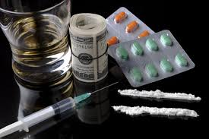
CO TO SĄ UŻYWKI?
Używki to nic innego jak substancje, które nie mają żadnych właściwości odżywczych. Pobudzają one organizm człowieka poprzez oddziaływanie na ośrodkowy układ nerwowy. Tak naprawdę używkami możemy nazwać także kawę oraz herbatę. Jednak używki to również bardziej szkodliwe substancje, takie jak: papierosy, narkotyki, alkohol oraz dopalacze.

Slide 3
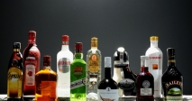
CZYM JEST ALKOHOL?
Alkohol – napój alkoholowy zawierający etanol, jest to jedną z najpopularniejszych używek w dzisiejszych czasach. Są to między innymi spirytus, wódki, nalewki, likiery i inne trunki zawierające destylowany alkohol. Mogą zawierać dodatki takie jak:
Cukier
Owoce
Zioła
Przyprawy
Kwiatostany.

Slide 4
ALKOHOL- UZALEŻNIENIE
Uzależnienie od alkoholu, potocznie zwane jest alkoholizmem, polega na utracie kontroli nad ilością spożywanego alkoholu. Osoba uzależniona nie jest w stanie wytrwać w abstynencji, bo próby zaprzestania picia, powodują nieprzyjemne objawy zarówno psychiczne jak i fizyczne. W Polsce ryzykownie nadużywa alkoholu około 16% społeczeństwa. Niestety problem ten coraz częściej zaczyna dotyczyć również młodzieży.

Slide 5
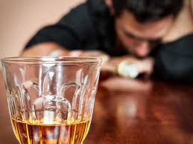
ALKOHOL - CHOROBY
Nadużywanie alkoholu niesie ze sobą przykre konsekwencje zdrowotne, psychiczne i społeczne. Część tych skutków jest odwracalna, ale niektóre powodują niestety nieodwracalne zmiany w organizmie człowieka bądź znacząco podnoszą ryzyko chorób śmiertelnych, w tym nowotworów.

Slide 6
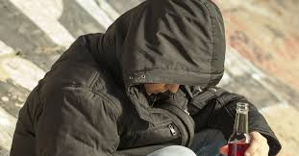
RODZAJE CHORÓB:
Nadużywanie alkoholu sprzyja rozwojowi procesów nowotworowych. Jest to wciąż przedmiotem badań naukowców, jednak już teraz wykazano związek pomiędzy alkoholizmem a nowotworami takimi jak:
piersi
jelita grubego
trzustki
wątroby
przełyku
jamy ustnej
gardła
krtani

Slide 7
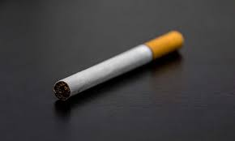
CZYM SĄ PAPIEROSY?
Papieros – jest to wyrób tytoniowy składający się z rurki z cienkiej bibułki (potocznie nazywa się bletka) o średnicy nie więcej niż 1 cm i długości nie więcej niż 12 cm (zwykle do 85 mm), wewnątrz papierosa znajduje się mieszanka tytoniowa zawierająca spreparowane liście różnych odmian tytoniu. Podczas palenia papierosa zawarta w dymie papierosowym nikotyna dostaje się do krwi i wywiera swoje działanie na organizm palacza.

Slide 8
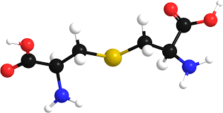
CO TO JEST NIKOTYNA I JAKIE MA DZIAŁANIA?
Nikotyna - jest to organiczny związek chemiczny z grupy alkaloidów pirydynowych. Naturalnie występuje w liściach i korzeniach tytoniu szlachetnego
Działanie nikotyny z pozoru może wydawać się korzystne, ale droga, którą dostaje się do organizmu (dym papierosowy) oraz jej właściwości uzależniające sprawiają, że jest ona zaliczana do substancji szkodliwych.

Slide 9
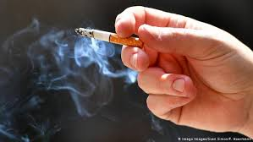
Dokładniej o nikotynie
Nikotyna jest neurotoksyną co oznacza, że w wysokich dawkach upośledza funkcjonowanie układu nerwowego żywych organizmów i prowadzi do śmierci. Z tego powodu nikotyna często stanowi składnik toksycznych środków owadobójczych używanych w rolnictwie. Występuje naturalnie w liściach tytoniu używanych do produkcji papierosów oraz innych wyrobów przeznaczonych do palenia.

Slide 10
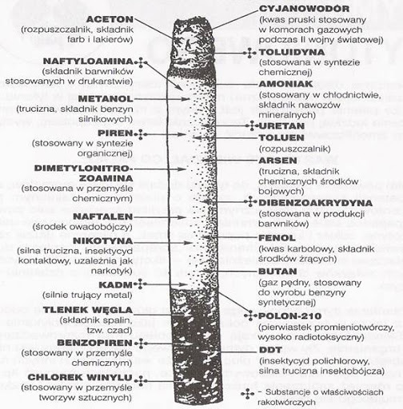
Składniki papierosa
W skład dymu tytoniowego, który jest głównym produktem spalania tytoniu zawartego w papierosach, wchodzi ponad 4000 związków chemicznych. Ponad 40 z nich to substancje rakotwórcze.

Slide 11
Więcej informacji o papierosie
W jednym papierosie znajduje się przeważnie 0,8-1 g liści tytoniu, z czego 2% stanowi czysta nikotyna (odpowiada to 6-11 mg substancji). Do organizmu palacza przenika ok. 1-3 mg nikotyny. Jej największe stężenie we krwi obserwuje się w momencie gaszenia papierosa – wynosi wówczas 20-30 ng/ml. Na takim poziomie utrzymuje się przez 10 minut, po czym jej poziom zaczyna spadać. Po 1-2 godzinach nikotyna jest usuwana z organizmu.

Slide 12
O e-papierosach
Epapieros - zasilane akumulatorem urządzenie inhalacyjne dające użytkownikowi podobne wrażenia jak przy paleniu tradycyjnych papierosów. Urządzenie powoduje zamianę roztworu inhalacyjnego na wdychany przez użytkownika aerozol (zamiast dymu wdychanego przy paleniu papierosów). Roztwór inhalacyjny (tzw. liquiq) składa się zazwyczaj z glikolu propylenowego, gliceryny, aromatów oraz nikotyny

Slide 13
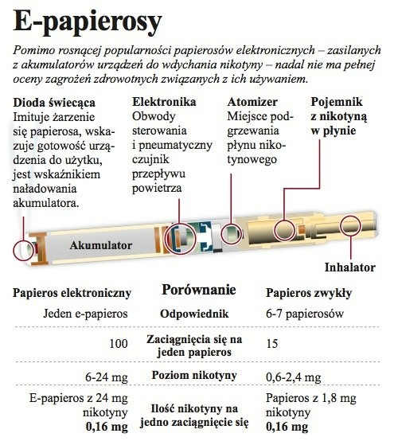
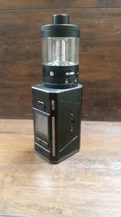
SKŁAD E-PAPIEROSA

Slide 14
ZAKOŃCZENIE
Wszystkie używki są złe, PAMIĘTAJ WIĘC SOBĄ BYĆ, BEZ NAŁOGÓW ŻYĆ!

